Slide 1



TimeWallet
ПМГ Васил Друмев гр. Велико Търново
№144
- Велислав Дончев
- Мерт Елсенев

Slide 2
Цели
Следене на приходи и разходи
Дигитализирано портмоне Дигитализираното портмоне организира и управлява финансите ви удобно на едно място.
Улеснено спестяване
Проследявайте приходите и разходите си лесно и удобно, за да имате пълен контрол върху финансите си.
Улесненото спестяване ви помага да постигате финансовите си цели с минимални усилия чрез ясна организация и автоматизация на процеса.

Slide 3
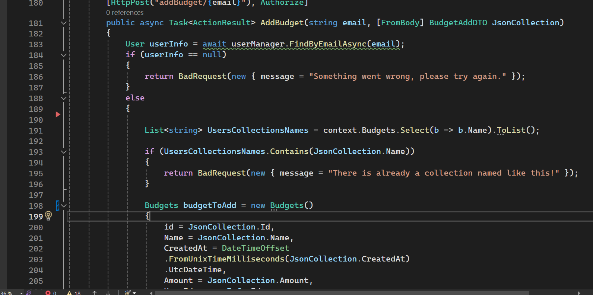
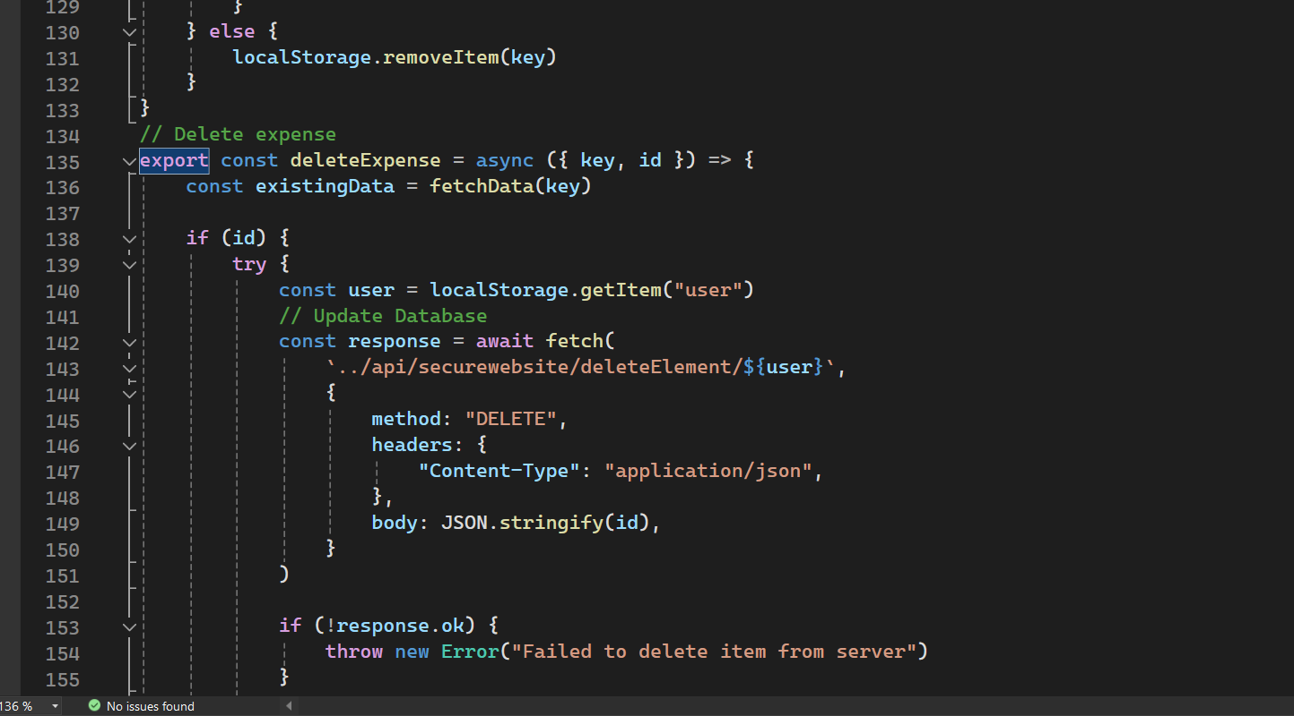
Предназначение
Нашето уеб приложение е създадено, за да улесни управлението на личните финанси. То е идеално за хора с натоварен график или за тези, които искат по-лесно и ясно да следят движението на своите пари.

Slide 4
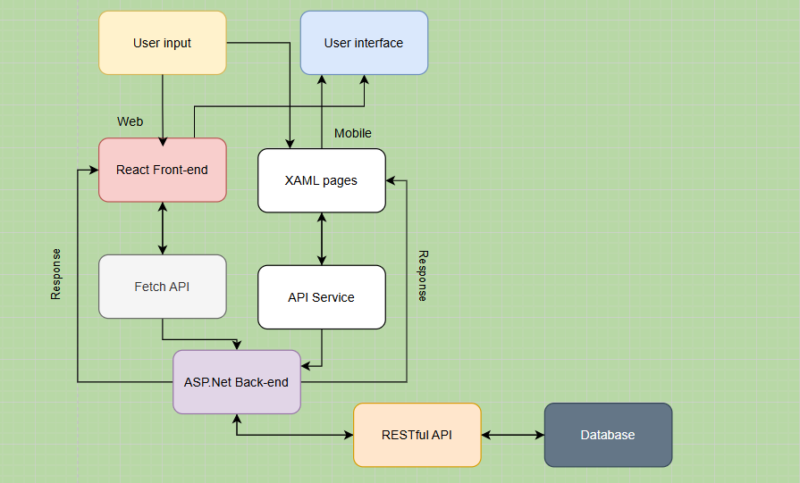
Реализация

Slide 5
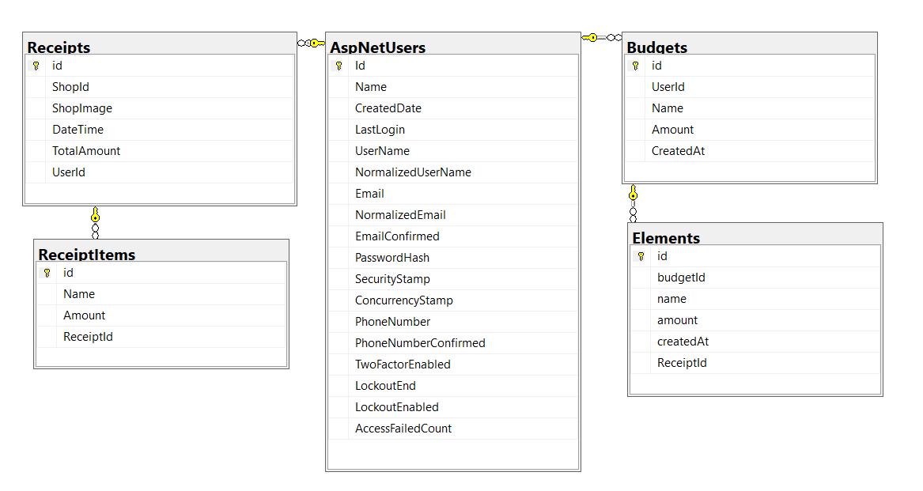
Структура на база данни

Slide 6














Използвани технологии
(Trial)

Slide 7

Благодаря за вниманието!
Демонстрация

